Slide 1
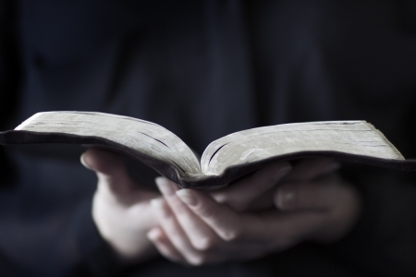
المزمور 50

Slide 2
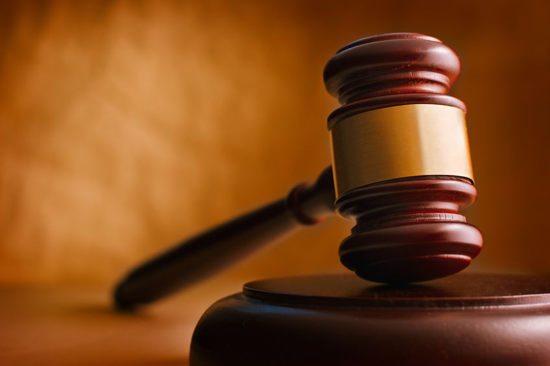
"إِلهُ الآلِهَةِ الرَّبُّ تَكَلَّمَ، وَدَعَا الأَرْضَ مِنْ مَشْرِقِ الشَّمْسِ إِلَى مَغْرِبِهَا.
مِنْ صِهْيَوْنَ، كَمَالِ الْجَمَالِ، اللهُ أَشْرَقَ."
يقدم هذا المزمور مشهداَ لقااعة محكمة

Slide 3
بحسب المزمور 50: 6، من هو القاضي؟
من يستدعي القاضي (المزمور 50: 4، 5)؟

Slide 4
"يَأْتِي إِلهُنَا وَلاَ يَصْمُتُ. نَارٌ قُدَّامَهُ تَأْكُلُ، وَحَوْلَهُ عَاصِفٌ جِدًّا.
يَدْعُو السَّمَاوَاتِ مِنْ فَوْقُ، وَالأَرْضَ إِلَى مُدَايَنَةِ شَعْبِهِ:
«اجْمَعُوا إِلَيَّ أَتْقِيَائِي، الْقَاطِعِينَ عَهْدِي عَلَى ذَبِيحَةٍ».
وَتُخْبِرُ السَّمَاوَاتُ بِعَدْلِهِ، لأَنَّ اللهَ هُوَ الدَّيَّانُ. سِلاَهْ."
جبل سيناء

Slide 5
اقرأ حزقيال 19: 1-25 لترى المزيد عن هذا الإله الذي استدعى شعبه.
بينما تقرأ، احصي كم مرة صعد ونزل موسى (الذي كان يبلغ 80
عاماً) الجبل ليوصل تعليمات الله ويحمي شعبه.
ما الذي كان سيحدث للشعب إن حتى لمسوا الجبل حيث يظهر الله (19: 12-13)؟
اقرأ خروج 20: 18-21. اعطاهم الله الوصايا العشرة. ماذا كان تجاوبهم؟ لماذا اعطاهم الله هذه اللمحة عن نفسه؟
هل تغير الله؟ هل إله العهد القديم نفسه الله الذي نراه في العهد
الجديد (ملاخي 3: 6، يعقوب 1: 17)؟ من في العهد الجديد اختبر
إله جبل سيناء المخيف العادل والقدوس حتى لا نختبر ذلك نحن
(تزلزلت الأرض آنذاك أيضاً)؟ هل من المستغرب أن يسوع خاف
من ذلك (متى 26: 36-44)؟

Slide 6
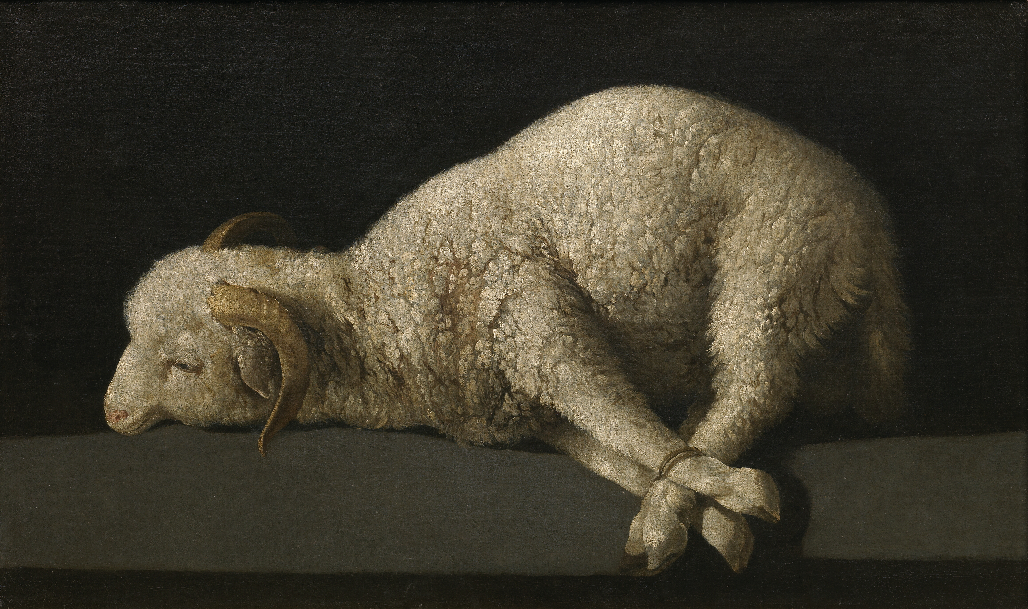
"«اِسْمَعْ يَا شَعْبِي فَأَتَكَلَّمَ. يَا إِسْرَائِيلُ فَأَشْهَدَ عَلَيْكَ: اَللهُ إِلهُكَ أَنَا.
لاَ عَلَى ذَبَائِحِكَ أُوَبِّخُكَ، فَإِنَّ مُحْرَقَاتِكَ هِيَ دَائِمًا قُدَّامِي."

Slide 7
⬥ بحسب رومية 6: 23، ما هي أجرة الخطية؟ بالرجوع إلى جنة عدن
طلب من الانسان ذبيحة دموية. في أيام صاحب المزمور كان لا يزالون يقدمون ذبائح حيوانية ككفارة (غطاء) لخطاياهم، تماما كما امرهم الله للقيام به.
لماذا لم تعد حاجة لنا ان نقدم ذبائح حيوانية (عبرانيين 10: 1-18؛
أفسس 5: 2؛ عبرانيين 7: 26-27)؟
اقصي وقت الآن لشكر يسوع لاستعداده لاختبار الغضب الكامل لله القدوس حتى يتم دفع ثمن خطاياك (يوحنا 1: 35-36؛ إشعياء 53: 4-7).
بدل الخوف منه، الآن أبونا السماوي يدعو ابناءه للقيام بماذا (عبرانيين 4: 16)؟

Slide 8
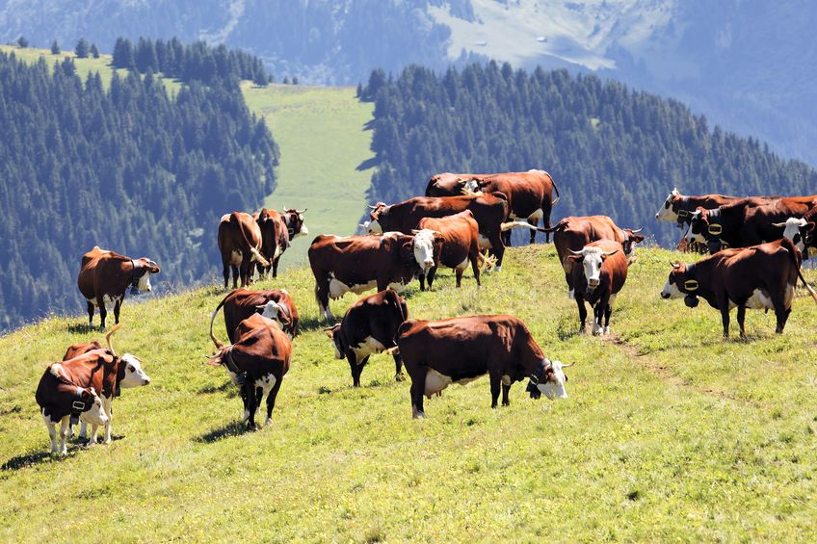
“لاَ آخُذُ مِنْ بَيْتِكَ ثَوْرًا، وَلاَ مِنْ حَظَائِرِكَ أَعْتِدَةً.
لأَنَّ لِي حَيَوَانَ الْوَعْرِ وَالْبَهَائِمَ عَلَى الْجِبَالِ الأُلُوفِ."

Slide 9
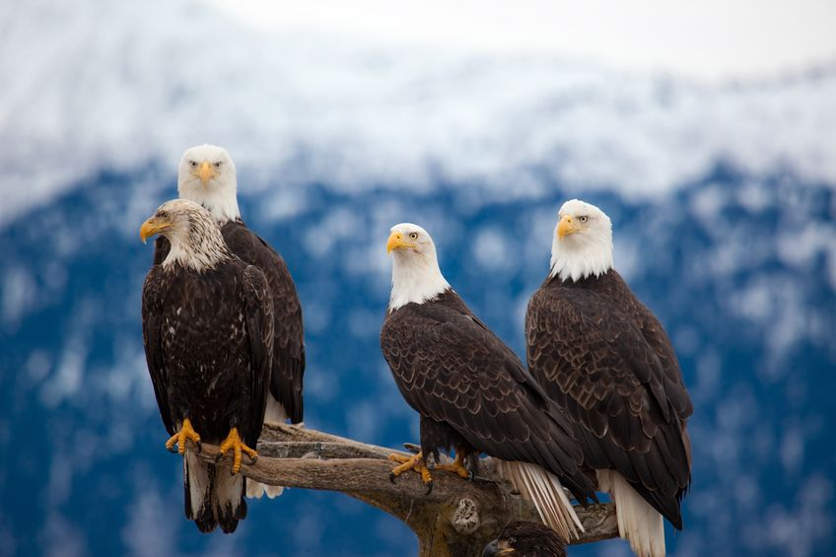
"قَدْ عَلِمْتُ كُلَّ طُيُورِ الْجِبَالِ، وَوُحُوشُ الْبَرِّيَّةِ عِنْدِي.
إِنْ جُعْتُ فَلاَ أَقُولُ لَكَ، لأَنَّ لِي الْمَسْكُونَةَ وَمِلأَهَا."

Slide 10
هل احتاج الله للحيوانات التي يجلبها الناس للذبح؟ لما أو لما لا
(المزمور 50: 9-12)؟
في المزامير 50: 7-8، الله لا يوبخهم على تقديم الذبيحة، لكن على
نقص التوبة عن خطاياهم، والتي يذكرها في الآيات 16-21 (ميخا 6: 6-8؛ 1 صموئيل 15: 22).
نحن الذين وثقنا بالمسيح نعلم أن خطايانا دفع ثمنها بدم المسيح؛ لم
يعد علينا أن نخاف الدينونة (انظر رومية 8: 1). ما المطلوب منا القيام به في 1 كورنثوس 11: 31-32؟ إن اخفقنا في إدانه تلك الأمور في حياتنا التي لا ترضي الله. ما الذي سيحدث؟
لماذا يؤدبنا الله (عبرانيين 12: 10)؟

Slide 11
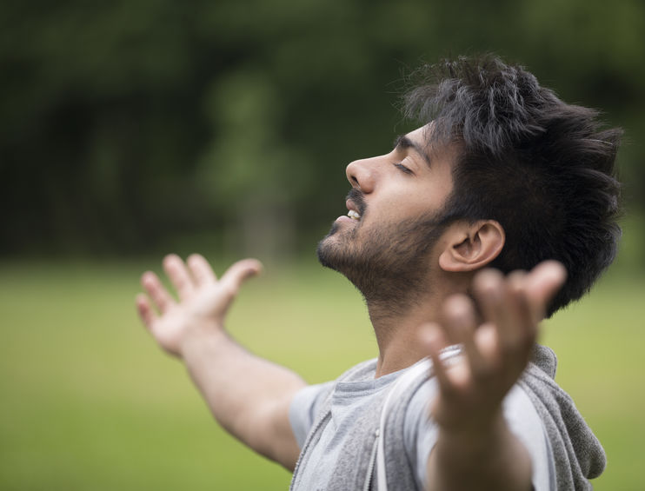
"هَلْ آكُلُ لَحْمَ الثِّيرَانِ، أَوْ أَشْرَبُ دَمَ التُّيُوسِ؟
اِذْبَحْ ِللهِ حَمْدًا، وَأَوْفِ الْعَلِيَّ نُذُورَكَ،
وَادْعُنِي فِي يَوْمِ الضِّيقِ أُنْقِذْكَ فَتُمَجِّدَنِي»."

Slide 12
لأن يسوع هو ذبيحة الخطية "مرة واحدة وللأبد"، لم يعد الله يطلب منا أن نقدم ذبائح دموية. ما نوع الذبيحة التي يطلبها من أبناءه؟
← الشكر
المزمور 50: 14، 23
← البر، الثقة بالرب
المزمور 4: 5
← الروح المنكسرة، القلب المنسحق
المزمور 51: 16، 17
← التسبيح، الشكر
عبرانيين 13: 15
← فعل الخير، التوزيع
عبرانيين 13: 16
فيلبي 4: 18
← هدايا مالية لأولئك الذين يخدمون الله
← جسدك هو ذبيحة حية مقدسة
رومية 12: 1

Slide 13
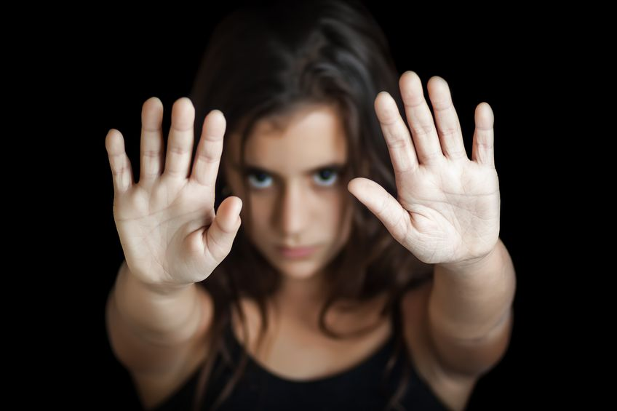
"وَلِلشِّرِّيرِ قَالَ اللهُ: «مَا لَكَ تُحَدِّثُ بِفَرَائِضِي وَتَحْمِلُ عَهْدِي عَلَى فَمِكَ؟
وَأَنْتَ قَدْ أَبْغَضْتَ التَّأْدِيبَ وَأَلْقَيْتَ كَلاَمِي خَلْفَكَ."

Slide 14
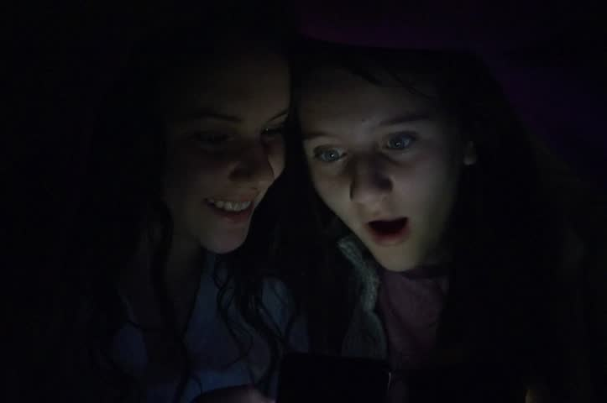
"إِذَا رَأَيْتَ سَارِقًا وَافَقْتَهُ، وَمَعَ الزُّنَاةِ نَصِيبُكَ."

Slide 15
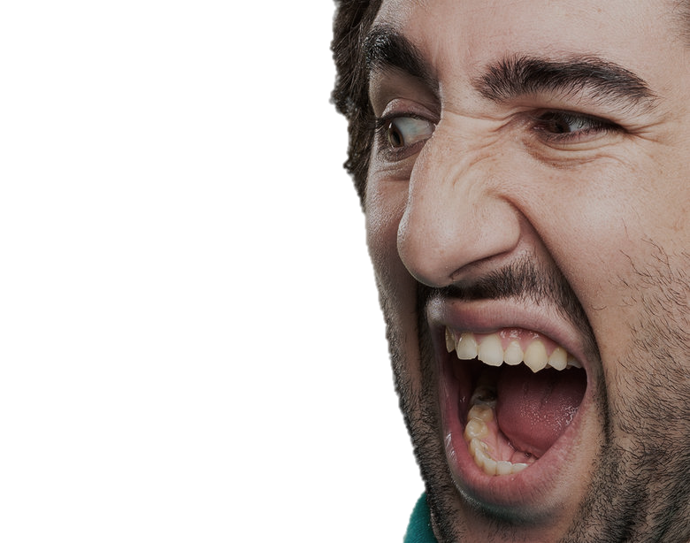
"أطْلَقْتَ فَمَكَ بِالشَّرِّ، وَلِسَانُكَ يَخْتَرِعُ غِشًّا. تَجْلِسُ تَتَكَلَّمُ عَلَى أَخِيكَ. لابْنِ أُمِّكَ تَضَعُ مَعْثَرَةً."

Slide 16
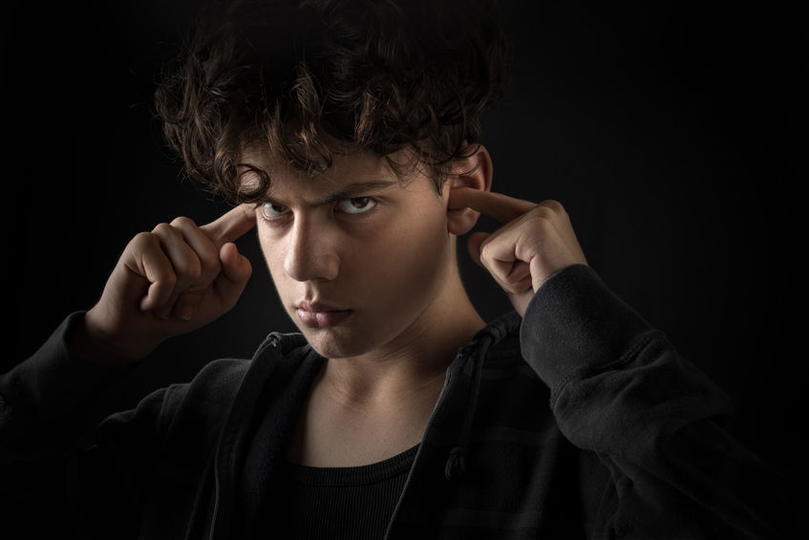
"هذِهِ صَنَعْتَ وَسَكَتُّ. ظَنَنْتَ أَنِّي مِثْلُكَ. أُوَبِّخُكَ، وَأَصُفُّ خَطَايَاكَ أَمَامَ عَيْنَيْكَ.
افْهَمُوا هذَا يَا أَيُّهَا النَّاسُونَ اللهَ، لِئَلاَّ أَفْتَرِسَكُمْ وَلاَ مُنْقِذَ."

Slide 17
بحسب المزمور 50: 16-20، ما الأمور السبعة التي تصف الشخص الشرير؟
صمت الله جعل الشرير أن يؤمن بماذا؟
هل تشعر بعض الأحيان بأن الأشخاص الذين يقفون ضد الله هم دائما
ناجحون أو يفلتون من أعمالهم الشريرة؟ ما هي التعزية التي تحصل عليها من المزمور 37: 7-31؟
ما هو التحذير المعطى في المزمور 50: 22 لأولئك الذين نسوا الله أو رفضوه؟
ما الذي تقوله الآية عبرانيين 10: 31 عن الله؟

Slide 18
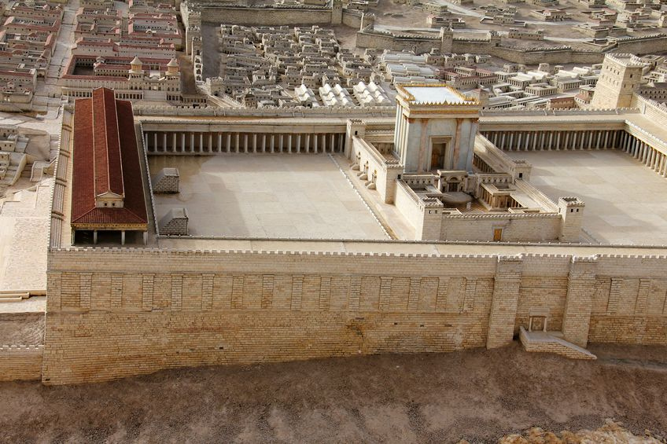
هل من الممكن لشعب الله أن يستبدل الله بأمور أخرى و/أو ابقائه خارج حياتهم؟ اقرأ حزقيال 8 و اكتب ما قد رأى حزقيال يحدث في الهيكل.
الآيات 3-6
الآيات 14-15
الآيات 7-13
الآيات 16-18

Slide 19
أخيراً نفذ صبر الله على شعبه. لقد اخرجوا الله من حياتهم وابدلوه بأمور أخرى (بالرغم من أنهم كانوا لا يزالوا يقومون بأعمال دينية). حزقيال 10 و11 هي بعض الأصحاحات المؤلمة في الكتاب المقدس، إذ يُسجل فيها مغادرة مجد الرب للهيكل

Slide 20
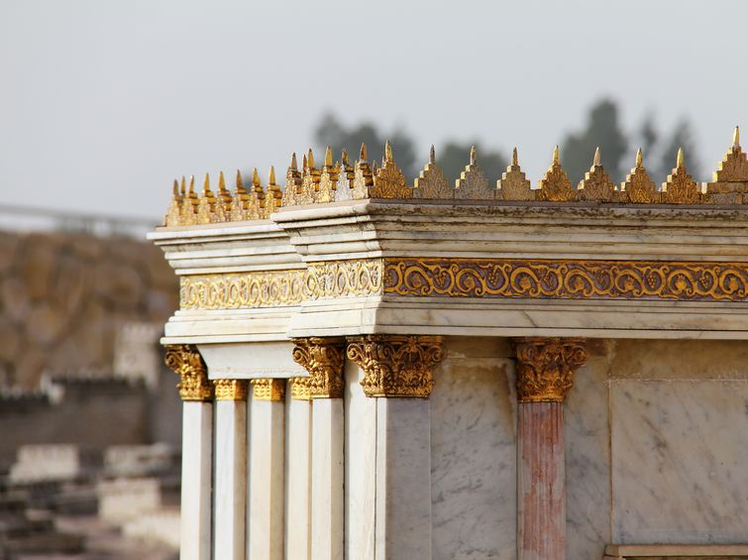
حزقيال 10: 18
"وَخَرَجَ مَجْدُ الرَّبِّ مِنْ عَلَى عَتَبَةِ الْبَيْتِ وَوَقَفَ عَلَى الْكَرُوبِيمِ."

Slide 21
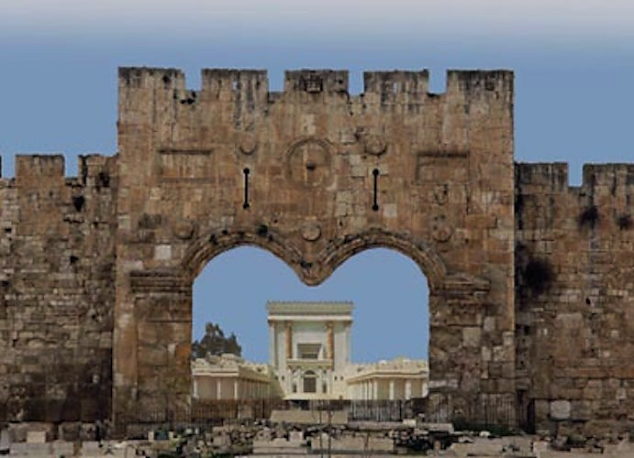
حزقيال 10: 19
"فَرَفَعَتِ الْكَرُوبِيمُ أَجْنِحَتَهَا وَصَعِدَتْ عَنِ الأَرْضِ قُدَّامَ عَيْنَيَّ. عِنْدَ خُرُوجِهَا كَانَتِ الْبَكَرَاتُ مَعَهَا، وَوَقَفَتْ عِنْدَ مَدْخَلِ بَابِ بَيْتِ الرَّبِّ الشَّرْقِيِّ، وَمَجْدُ إِلهِ إِسْرَائِيلَ عَلَيْهَا مِنْ فَوْقُ."

Slide 22
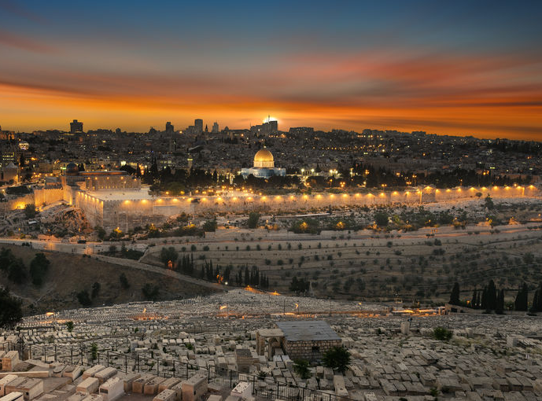
حزقيال 11: 22، 23
"ثُمَّ رَفَعَتِ الْكَرُوبِيمُ أَجْنِحَتَهَا وَالْبَكَرَاتِ مَعَهَا، وَمَجْدُ إِلهِ إِسْرَائِيلَ عَلَيْهَا مِنْ فَوْقُ. وَصَعِدَ مَجْدُ الرَّبِّ مِنْ عَلَى وَسْطِ الْمَدِينَةِ وَوَقَفَ عَلَى الْجَبَلِ الَّذِي عَلَى شَرْقِيِّ الْمَدِينَةِ."

Slide 23
هل لاحظت كيف استمر في النظر للخلف. من المحتمل بأنه كان ينتظر شخص ما ليلاحظه أو يطلب منه للرجوع؟ من الواضع أنه لم يريد أن يذهب. لقد استمر الشعب بحياتهم بدونه (متضمناً نشاطاتهم الروحية).
أسال نفسك:
هل لاحظ شخص ما مغادرة مجد الرب؟
إن عادر مجد الرب حياتي مثل ذلك، هل سيكون هناك أي اختلاف ملحوظ؟
هل هناك أمر في حياتي يكره الله القدوس (أمثال 6: 16-19؛ 8: 13)؟

Slide 24
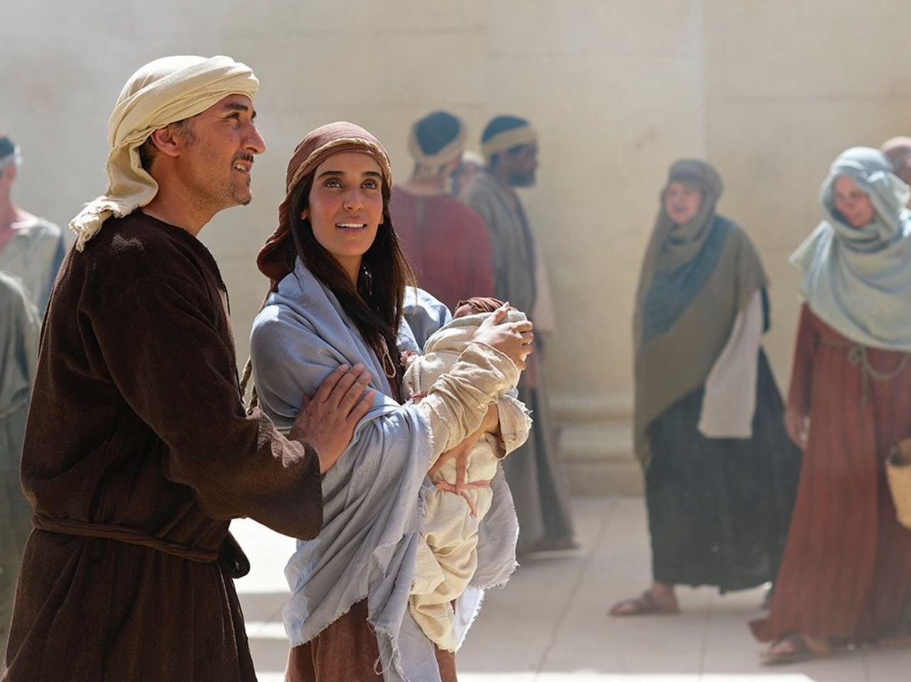
ألست مسروراَ بأن هذه ليست نهاية القصة؟
بعد أكثر من 400 سنة صمت بين العهد القديم والجديد
(عندما كان القليل يسمع من الله)، رجع مجد الله إلى الهيكل (أقرأ عن هذا في
لوقا 2: 21-38)!

Slide 25
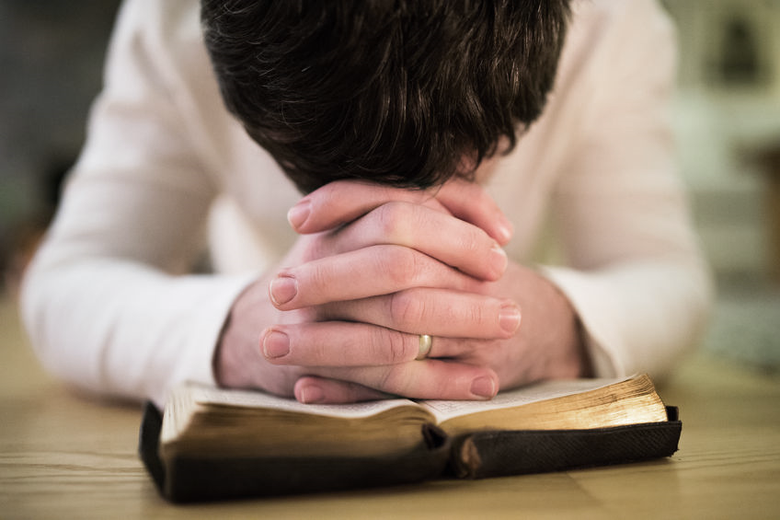
"ذَابحُ الْحَمْدِ يُمَجِّدُنِي، وَالْمُقَوِّمُ طَرِيقَهُ أُرِيهِ خَلاَصَ اللهِ»."

Slide 26
إن قبلت الرب يسوع كمخلصك الشخصي، اقرأ 1 يوحنا 4: 13-19. اكتب صلاة شكر لله على جميع ما قام به من أجلك.
أيها المؤمن، هل هناك أمور في حياتك يدعوها الله القدوس خطية؟ إن كان هذا الأمر صحيحاً، اقرأ 1 يوحنا 1: 9 وخذ هذا الإجراء السريع!

Slide 27
الخطية غير المعترف بها تعني أنك ستخسر . . .
الشركة مع الله
الشركة مع القديسين
يقين الخلاص
المزمور 51: 12
1 يوحنا
1: 6
1 يوحنا
1: 7
1 يوحنا
2: 3-5
الفرح
فهم الكتاب المقدس
الصلاة المستجابة
فرص الخدمة
1 كورنثوس
3: 1-4
المزمور
66: 18
1 كورنثوس
9: 24-27
أمثال
28: 13
البركة
الصحة الجسدية
الحياة المادية
الحساسية اتجاه الخطية
المكافأة الأبدية
1 كورنثوس 11: 30
1 يوحنا
5: 16
1 تيموثاوس
4: 2
2 كورنثوس
5: 10

Slide 28
We want to thank the following for their help in providing pictures for this presentation: 123rf.com Freebibleimages.org

